Slide 1
Ngôi nhà thông minh

Slide 2
Bảng chi tiết công việc
Mã sinh viên | Họ và Tên | Nhiệm vụ
A39006 | Vũ Văn Trung | Code Ardunio, MQTT,BLYNK, Làm Word, Làm Powpoint, xây dựng dự án và hỗ trợ
A39003 | Phạm Đức Anh | Code Ardunio, làm mô hình Làm Word, Powpoint, xây dựng dự án và hỗ trợ
A39173 | Phạm Minh Hiếu | Làm mô hình, Làm Word, Powpoint, xây dựng dự án và hỗ trợ
A36237 | Nguyễn Long Vũ | Làm Word, Powpoint xây dựng và hỗ trợ dự án
A41252 | Nguyễn Hải Phong | Hỗ trợ Powpoint

Slide 3
NỘI DUNG CHÍNH
01
02
03
Tổng quan về đề tài
Các thiết bị
BLYNK & MQTT
04
05
Giao diện
Mô tả hoạt động

Slide 4
Tổng quan về đề tài

Slide 5
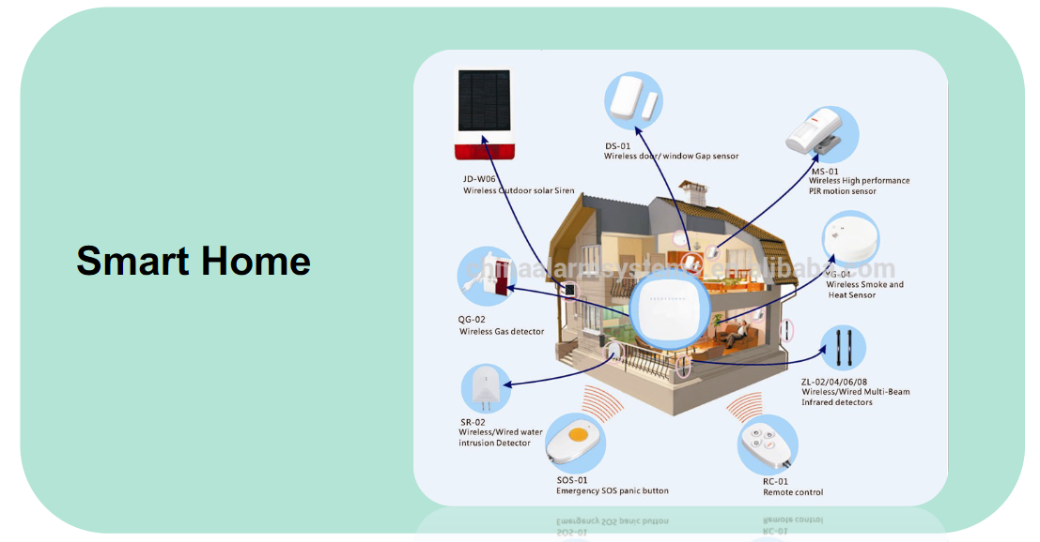
Tổng quan về ngôi nhà thông minh
Ngày nay, khi đời sống ngày càng được nâng cao, những nhu cầu của con người đòi hỏi những sự tiện nghi và hỗ trợ tốt nhất. Cùng với đó là sự mở rộng không ngừng của mạng lưới internet trên khắp các vùng quốc gia và lãnh thổ làm cho việc giám sát và điều khiển hệ thống qua mạng internet trở thành tất yếu. Từ những yêu cầu và điều kiện thực tế đó , ý tưởng về ngôi nhà thông minh được hình thành, nơi mà mọi hoạt động của con người đều được hỗ trợ và giúp đỡ một cách linh hoạt, ngoài ra ngôi nhà còn có thể tự động quản lí một cách thông minh nhất.

Slide 6
Các chức năng trong ngôi nhà thông minh
Tự động bật quạt khi nhiệt độ cao
Tự động bật đèn khi có người
Tự động che quần áo khi có mưa
Tự động kéo rèm theo mức ánh sáng
Cảnh báo rò rỉ khí gas
Tự động mở cửa khi có người

Slide 7
Các thiết bị

Slide 8
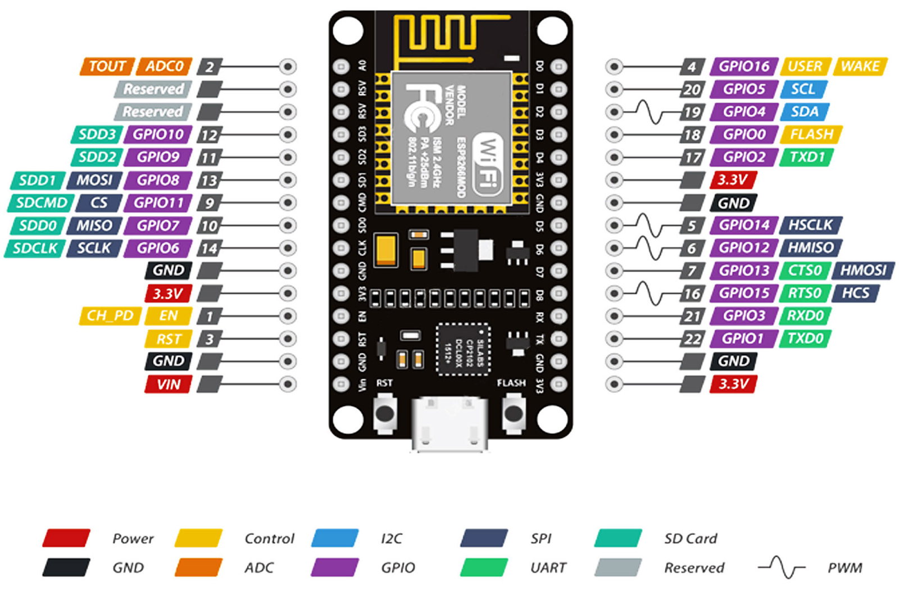
Các thiết bị sử dụng
NodeMCU ESP8266
Thông số kĩ thuật:
Bộ vi điều khiển: CPU RISC 32-bit Tensilica Xtensa LX106
Điện áp hoạt động: 3.3V
Điện áp đầu vào: 7-12V
Chân I / O kỹ thuật số (DIO): 16
Chân đầu vào tương tự (ADC): 1
UARTs: 1
SPI: 1
I2Cs: 1
Bộ nhớ Flash: 4 MB
SRAM: 64 KB
Tốc độ đồng hồ: 80 MHz
USB-TTL dựa trên CP2102 được bao gồm trên bo mạch, cho phép Plug n Play
Ăng-ten PCB

Slide 9
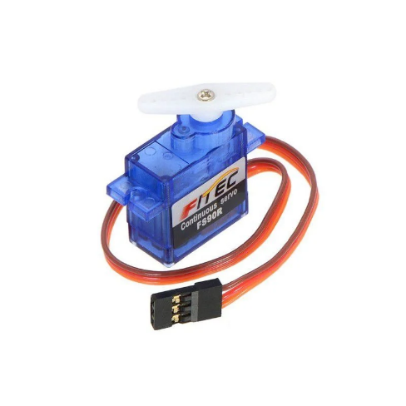
Các thiết bị sử dụng
Động cơ Servo
Thông số kĩ thuật:
Chủng loại: Analog RC Servo.
Điện áp hoạt động: 4.8~6.6VDC
Lực kéo:
3.5 kg-cm (180.5 ozin) at 4.8V-1.5A
5.5 kg-cm (208.3 ozin) at 6V-1.5A
Tốc độ quay:
0.17sec / 60 degrees (4.8V no load)
0.13sec / 60 degrees (6.0V no load)
Kích thước: 40mm x 20mm x 43mm
Trọng lượng: 55g

Slide 10
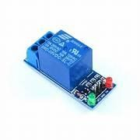
Các thiết bị sử dụng
Relay
Thông số kĩ thuật:
Điện áp cuộn hút: 12VDC
Dòng đóng cắt: 10A/250VAC – 10A/30VDC
Kích thước: 19.2 x 15.5 x 15.2mm
Trọng lượng: 8g

Slide 11
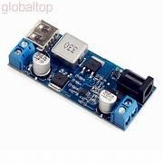
Các thiết bị sử dụng
Mạch hạ áp 5V
Thông số kĩ thuật:
Điện áp đầu vào: Từ 3V đến 30V.
Điện áp đầu ra: Điều chỉnh được trong khoảng 1.5V đến 30V.
Dòng đáp ứng tối đa là 3A.
Hiệu suất: 92%
Công suất: 15W
Kích thước: 45 (dài) * 20 (rộng) * 14 (cao) mm

Slide 12
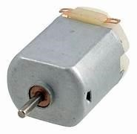
Các thiết bị sử dụng
Motor DC 5V
Thông số kĩ thuật:
Model: RS-385
Công suất định mức: 3,6 (W)
Loại sản phẩm: Động cơ DC chổi than
Điện áp định mức: 12 (V)
Dòng định mức: 0,15-0,75 (A)
Tốc độ định mức: 9800 (vòng / phút)
Mô-men xoắn định mức: 70 (g. Cm)
Kích thước hình dạng: 27,7 * 60 mm / 1,09 * 2,36"
Phạm vi tương thích: đa dạng

Slide 13
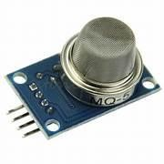
Các thiết bị sử dụng
Cảm biến khí gas
Thông số kĩ thuật:
Điện áp hoạt động: 3.3V-5V
Kích thước PCB: 3cm * 1.6cm
Led đỏ báo nguồn vào, Led xanh báo gas
IC so sánh : LM393
VCC: 3.3V-5V
GND: 0V
DO: Đầu ra tín hiệu số (0 và 1)
AO: Đầu ra Analog (Tín hiệu tương tự)
Cấu tạo từ chất bản dẫn Sno2

Slide 14
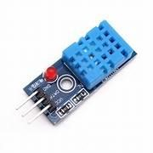
Các thiết bị sử dụng
Cảm biến nhiệt độ
Thông số kĩ thuật:
Nguồn: 3 → 5 VDC
Dòng sử dụng: 2.5mA max (khi truyền dữ liệu).
Khoảng đo độ ẩm: 20%-90% RH (sai số 5%RH)
Khoảng đo nhiệt độ: 0-50°C (sai số 2°C)
Tần số lấy mẫu tối đa: 1Hz (1 giây / lần)
Kích thước 15mm x 12mm x 5.5mm.

Slide 15
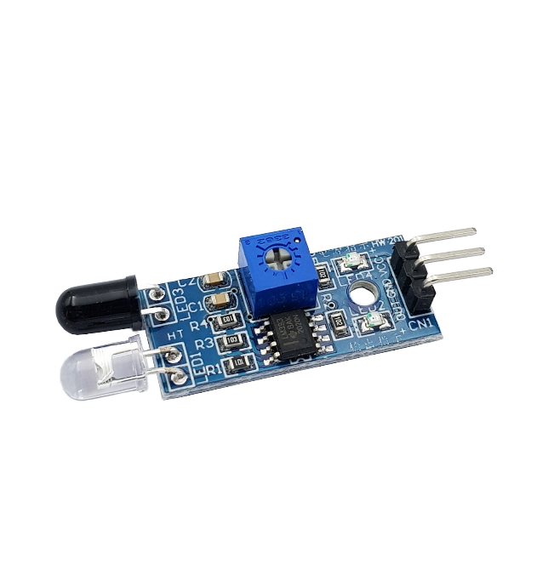
Các thiết bị sử dụng
Cảm biến hồng ngoại
Thông số kĩ thuật:
Bộ so sánh sử dụng LM393, làm việc ổn định
Điện áp làm việc: 3.3V – 5V DC.
Khi bật nguồn, đèn báo nguồn màu đỏ sáng.
Lỗ vít 3 mm, dễ dàng cố định, lắp đặt.
Kích thước: 3.2cm * 1.4cm

Slide 16
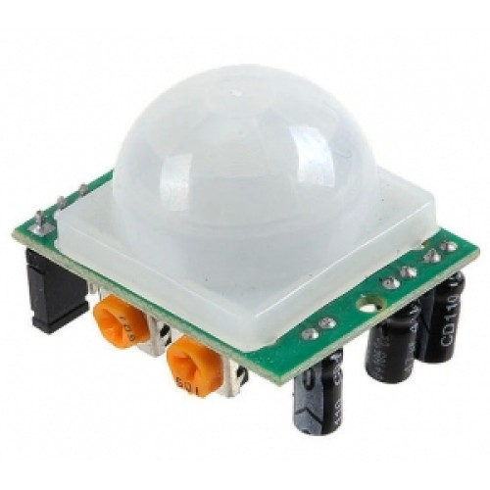
Các thiết bị sử dụng
Cảm biến chuyển động
Thông số kĩ thuật:
Sử dụng điện áp: 5V
Dòng tiêu thụ của cảm biến chuyển động SR501: 65mA
Đầu ra: 0 – 3.3V
Thời gian trễ: điều chỉnh trong khoảng 5 – 300 s
Thời gian khóa: 0.2s
2 chế độ hoạt động:
(L) không lặp lại kích hoạt
(H) lặp lại kích hoạt.
Phạm vi hoạt động: <120 độ C, trong vòng 7 mét
Nhiệt độ: -15 – 70 độ C
Kích thước PCB:32mm x 24mm

Slide 17
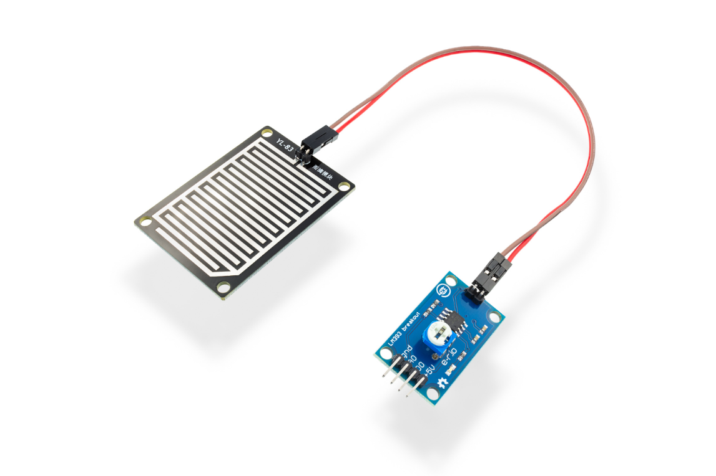
Các thiết bị sử dụng
Cảm biến mưa
Thông số kĩ thuật:
Điện áp sử dụng: 5VDC
Kích thước tấm cảm biến mưa: 54 x 40mm
Kích thước board PCB: 30 x 16mm
Tín hiệu đầu ra: Digital TTL (0VDC / 5VDC) và đầu
ra Analog A0 trả giá trị điện áp tuyến tính theo lượng
nước tiếp xúc với cảm biến.
Lỗ cố định bu lông dễ dàng để cài đặt
Có đèn báo hiệu nguồn và đầu ra
Độ nhạy có thể được điều chỉnh thông qua chiết áp
LED sáng lên khi không có mưa đầu ra cao, có mưa,
đầu ra thấp LED tắt.

Slide 18
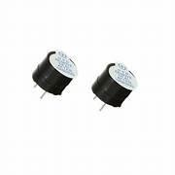
Các thiết bị sử dụng
Còi chip 5V
Thông số kĩ thuật:
Thông số:
Điện áp sử dụng: Từ 3V đến 12V.
Dòng điện tiêu thụ: <25mA
Tàn số âm thanh: 2300hz ± 500
Biên độ âm thanh: >80dB
Âm thanh đầu ra: bíp bíp
2 cực: cực âm, cực dương

Slide 19
Sơ đồ kết cấu và các chức năng
Từ một ngôi nhà thông thường, chúng em lựa chọn thiết kế ra một mô hình cơ bản với thiết kế gồm:
Phòng khách với các chức năng:
Tự động bật quạt khi nhiệt độ cao
Tự động bật đèn khi có người
Tự động mở cửa khi có người muốn ra ngoài
Phòng ngủ với chức năng :
Tự động đóng/mở rèm cửa theo ánh sáng ngoài trời, tự động đóng lại khi trời sáng và mở ra khi trời tối hoặc điều khiển trực tiếp qua giao diện web.
Phòng bếp với chức năng:
Báo động còi khi nồng độ khí gas vượt quá mức quy định.
Tự động bật quạt hút khí khi khí ga vượt quá quy định
Ban công với chức năng:
Tự động che quần áo khi trời mưa
Nhà vệ sinh

Slide 20
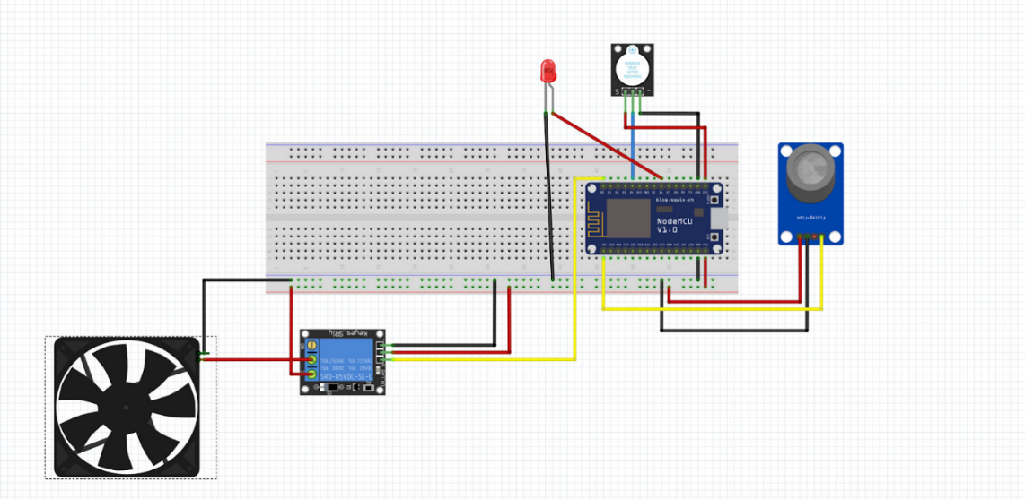
Sơ đồ nối mạch
Sơ đồ mạch cảm biến khí gas bật còi và quạt hút khí

Slide 21
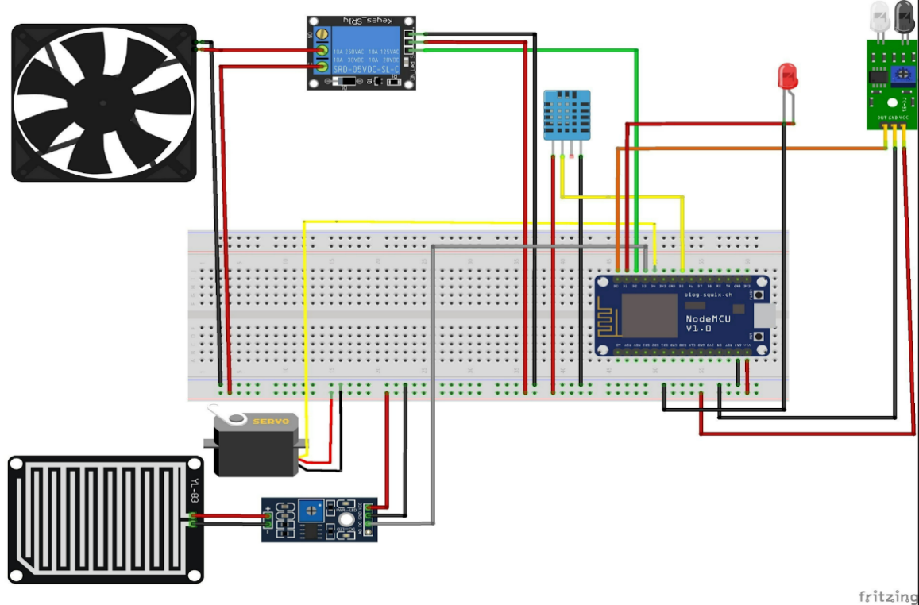
Sơ đồ nối mạch
Sơ đồ mạch cảm biến hồng ngoại bật đèn, cảm biệt nhiệt độ bật quạt, cảm biến mưa bật mái

Slide 22
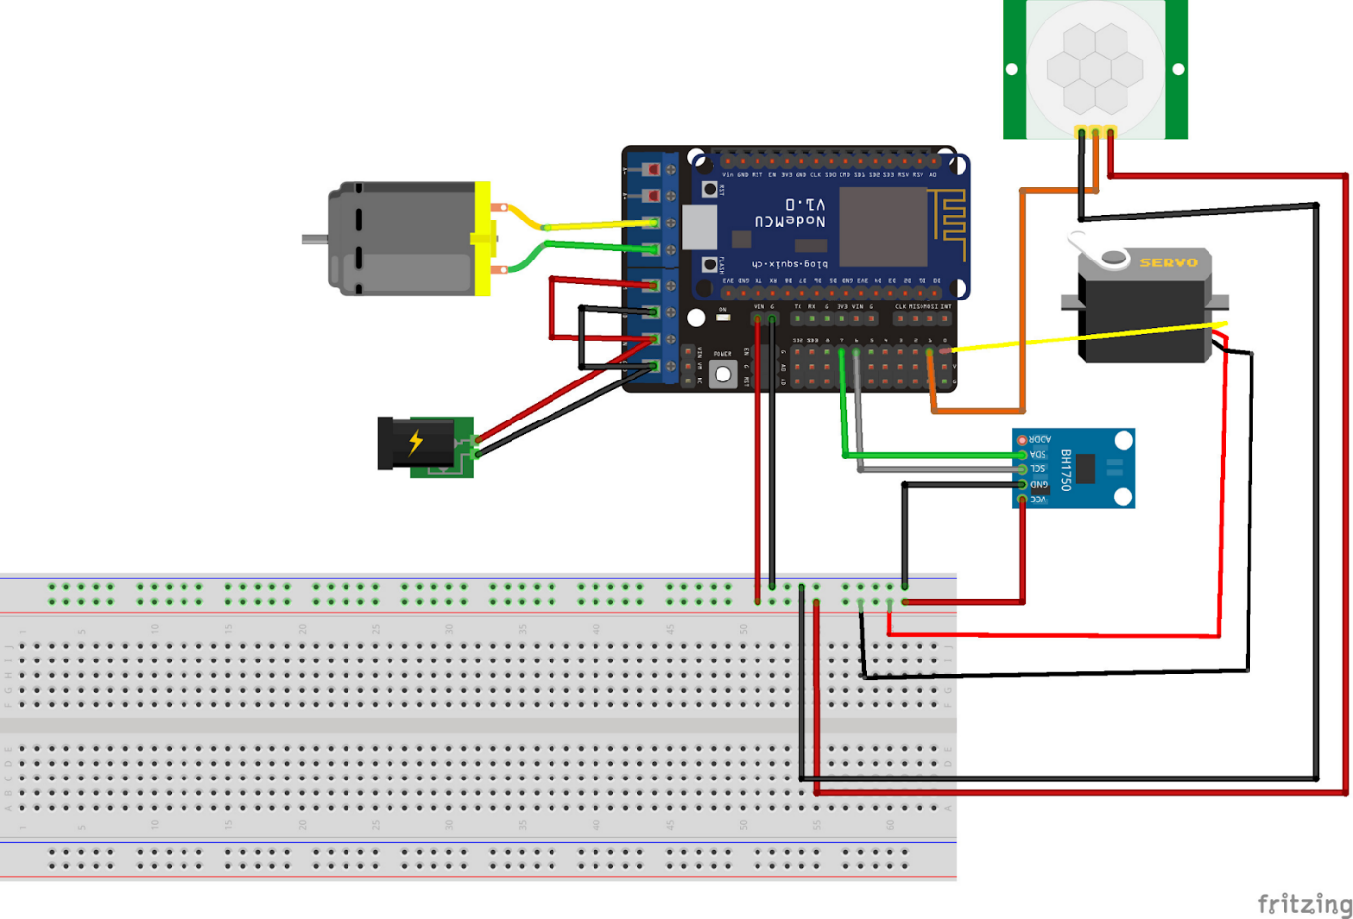
Sơ đồ nối mạch
Sơ đồ mạch cảm biến kéo rèm tự động khi ánh sáng quá cao và cửa tự động mở khi phát hiện người chuyển động ở cửa nhà

Slide 23
Blynk & MQTT

Slide 24
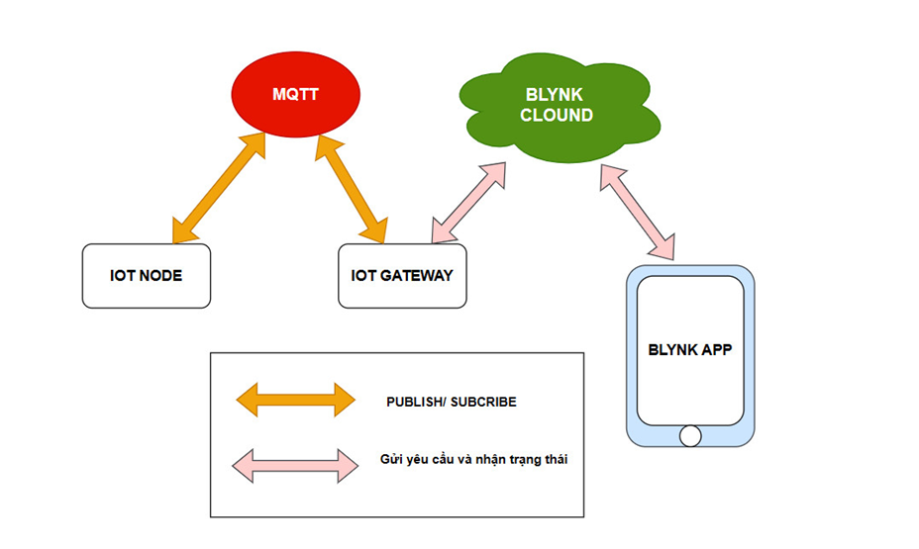
Nguyên lý hoạt động

Slide 25
CÁC GIAO DIỆN

Slide 26
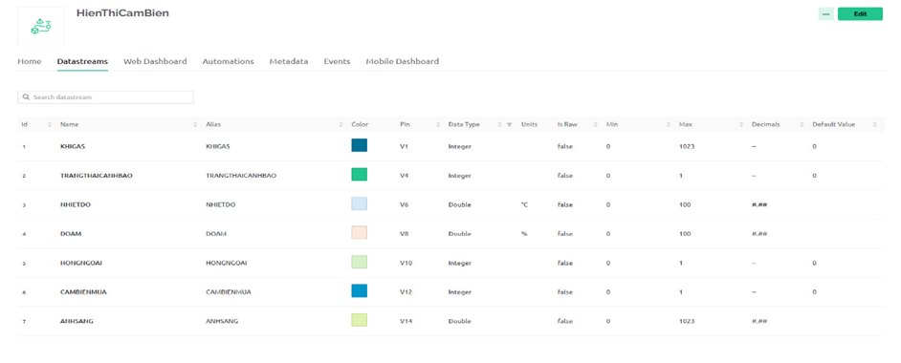
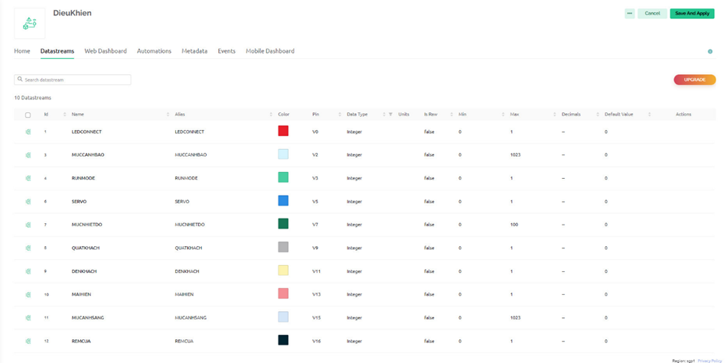
CÁC GIAO DIỆN TRÊN WEB
Datastream hiển thị cảm biến
Datastream điều khiển

Slide 27
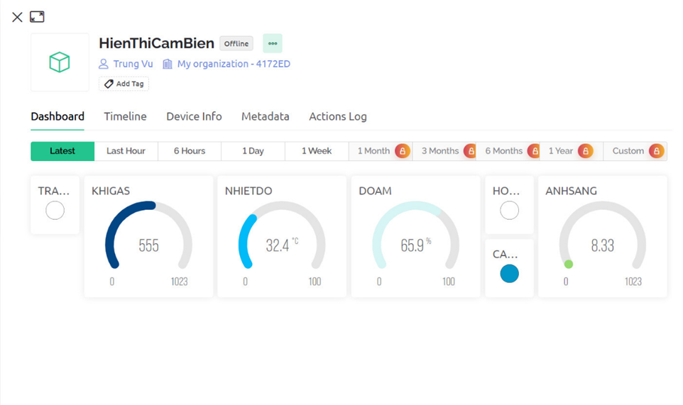
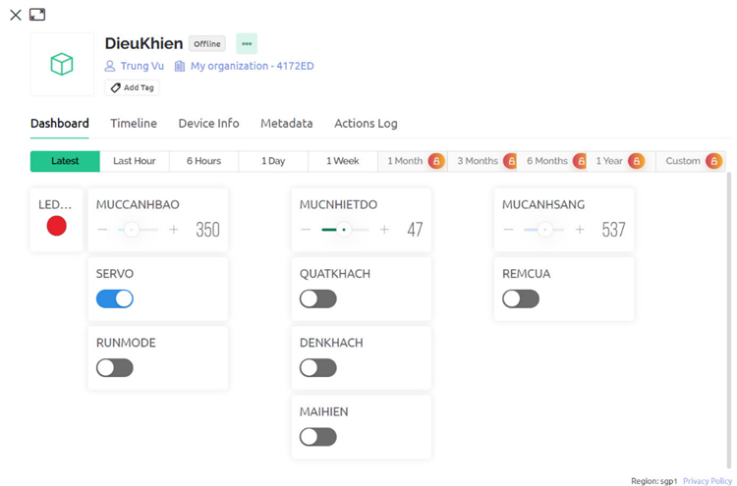
CÁC GIAO DIỆN TRÊN WEB
Giao diện Dashboard
Datastream điều khiển

Slide 28
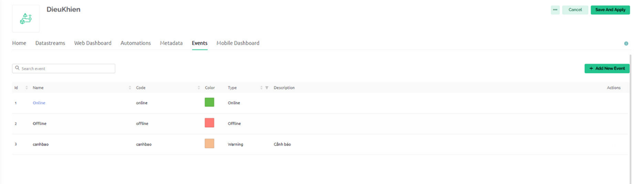
CÁC GIAO DIỆN TRÊN WEB
Giao diện event

Slide 29
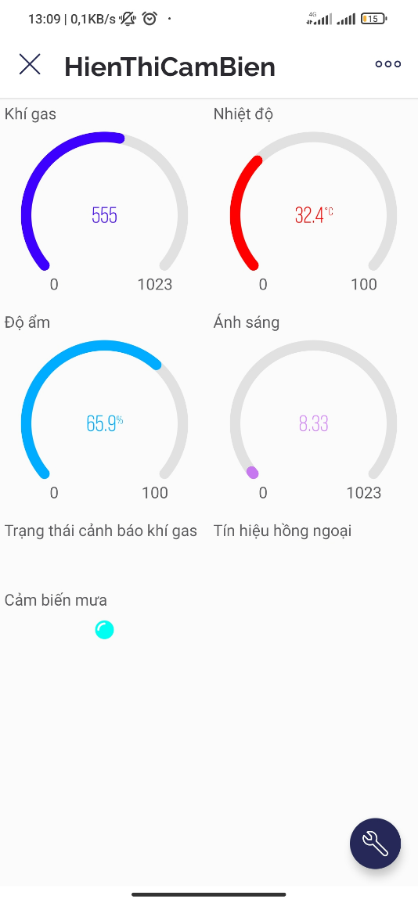
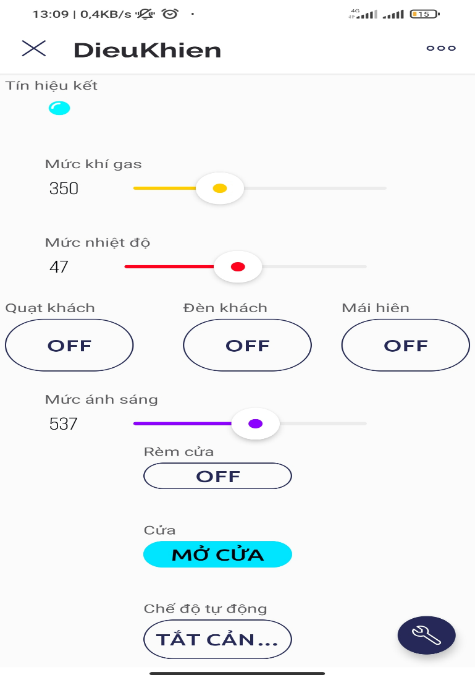
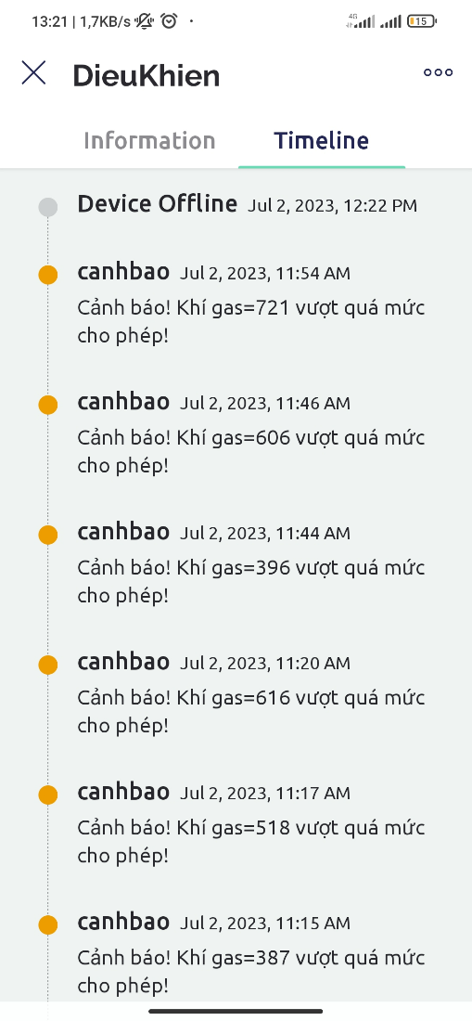
CÁC GIAO DIỆN TRÊN APP
Giao diện các chỉ số
Giao diện điều khiển
Giao diện cảnh báo

Slide 30
Mô tả hoạt động

Slide 31
Mô tả
Là một mô hình ngôi nhà thông minh có những chức năng: cảm biến khí ga, cảm biến nhiệt độ bật tắt quạt, cảm biến hồng ngoại bật đèn, cảm biến chuyển động mở cửa, cảm biến mưa che quần áo, cảm biến ánh sáng kéo rèm
Khi có người chuẩn bị bước vào nhà sẽ có cảm biến chuyển động nhận điện sự chuyển động người mà tự động mở cửa, ở phòng khách sẽ có cảm biến hồng ngoại khi có người cảm biến sẽ nhận diện mà tự động bật đèn bên cạnh đó sẽ có cảm biến nhiệt độ để có thể bật quạt tự động khi nhiệt độ mà chủ nhà thiết lập bị vượt quá
Ở ban công có mái hiên tự động che mái khi phát hiện mưa bằng cảm biến mưa để tránh bị ướt quần áo khi chủ nhà không có nhà
Vào phòng ngủ có cảm biến ánh sáng khi ánh sang vượt mức cho phép hệ thống sẽ tự động kéo vào
Ở phòng bếp có cảm biến khí ga khi khí ga vượt mức cho phép hệ thống se tự động bật còi cảnh báo và bật quạt để hút khí ga ra ngoài

Slide 32
Cảm ơn đã lắng nghe bài thuyết trình!

